Slide 1
Od sionismu ke vzniku Státu Izrael
Mgr. Kristýna Kuboňová
Ústav religionistiky, FF MU

Slide 2
Historický kontext - diaspora
diaspora = z řeč. doslova „setí semene“, přeneseně disperze, rozptýlení, rozesetí
počátkem historie židovské diaspory dobytí Izraele Asyřany r. 722 př. o. l. (zánik Samaří) a posléze tzv. Babylónské zajetí 597/586 př. o. l. (3 skupiny – babylónská, egyptská, judská)
66-73 o. l. židovské povstání (1. židovsko-římská válka), 70 o. l. zničení jeruzalémského chrámu, 73 o. l. dobytí Masady
systematické rozprášení Židů po Evropě, Africe a Asii

Slide 3
Historický kontext - středověk
antijudaismus hlavně ze strany katolické církve
pogromy a protižidovské násilí v době křížových výprav
vznik a šíření protižidovských stereotypů (otravování studní, rituální vraždy, znesvěcování hostií atd.)
omezení práv a svobod ze strany světské a/nebo církevní moci (ghetta, označení, zákazy, nařízení, násilné křty)
diferenciace tradic z hlediska lokálního (Sefardové, Aškenázové)

Slide 4
Historický kontext - novověk
uvolnění s příchodem evropského osvícenství, vzestup haskaly, postupná asimilace v závislosti na mocenské situaci a nastupující vlně sekularizace
formální emancipace Židů podpořena revolucí v r. 1848 a završena plnoprávností v r. 1867
zrušení ghett, průmyslová revoluce, hospodářský rozkvět, nárůst sociálních rozdílů
migrační vlny vnitrostátní i mezinárodní
restaurování středověkých stereotypů, pogromy, moderní antisemitismus, radikalizující se nacionální hnutí

Slide 5
Sionismus
logickým vyústěním rozmachu evropského nacionalismu
odpovědí na německý, rakouský, český, francouzský, ruský nacionalismus
původně hnutí eschatologicko-mesianistické (očekávání příchodu Mesiáše ze Sijónu), od konce 19. stol. hnutí sociálně-nacionální
snahou o realizaci tzv. židovského snu, tj. založení národního židovského státu
„Tam v zemi předků toužené,“ zpívávali rodiče, když byli mladí, ona v Rovně a on v Oděse a Vilně, tak jako tisíce dalších mladých sionistů ve východní Evropě v prvních desetiletích dvacátého století, „splní se naše naděje. Tam chceme prožít naše dny životem čistým, svobodným.
Amos Oz, O lásce a tmě (סיפור על אהבה וחושך)

Slide 6
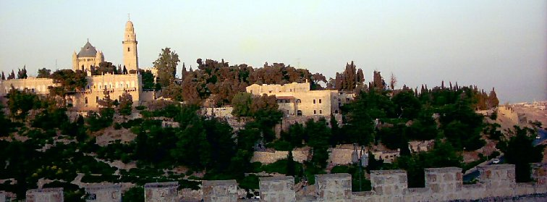
Původ slova
sionismus - v hebr. ציונות‎ - od jeruzalémského pahorku Sijón u JZ hradeb starého města (původně jméno jebúsejské pevnosti dobyté králem Davidem, pozdější město Davidovo)
Sijón = Erec Jisrael = Medinat Jisrael = Am Jisrael

Slide 7
Podněty ke vzniku
bosenský rabín Yehuda Ben Solomon Chai Alkalai – první podporovatel myšlenky návratu Židů do Palestiny
německý rabín Zvi Hirsch Kalischer – 1862 kniha Drišat Cijon (Hledání Sijónu), představitel náboženského sionismu
podněty hlavně z V Evropy, volání po osídlení Erec Jisrael v důsledku pogromů v Rusku 1881-1884
součástí sionismu snahy o reformu hebrejštiny do moderní podoby a vytvoření základního hebrejského slovníku – Eliezer Ben Yehuda

Slide 8
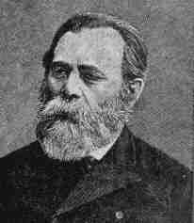
Leon Pinsker
lékař v Oděse, propagátor sionismu
ústředním problémem bezdomoví Židů
jako národa
popírá jednu ze základních tezí haskaly: Židé nebudou nikdy plně asimilováni, asimilace podporuje antisemitismus
1882 vydává Auto-Emancipation - sebeosvobození Židů možné pouze jejich přesídlením do nové domoviny, vlastního židovského státu
zakladatelem hnutí Chovevej Cijon, známé též jako Chibbat Cijon (Milovníci Sijónu) – podpora Rotschildem
migrační vlna (alija) 25 tisíc mladých ruských Židů po atentátu na ruského cara r. 1881
1882 založení první osady Rishon LeCijon v Palestině

Slide 9
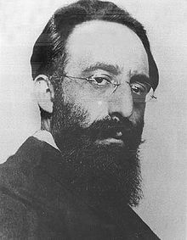
Nathan Birnbaum
1883 zakládá první sionistický studentský
spolek Kadima
od 1885 vydává periodikum Selbsteman-
zipation! – 1890 zde poprvé používá pojem
„sionismus“
1897 na prvním sionistickém kongresu zvolen generálním sekretářem Sionistické organizace
brzy odchází kvůli rozčarování nad proměnou sionistických ideálů
obhájcem židovské kulturní autonomie v R-U
iniciátorem první konference jazyka jidiš v r. 1908

Slide 10
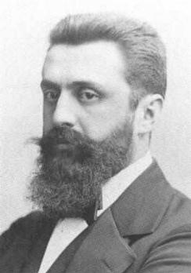
Theodor Herzl בִּנְיָמִין זֶאֶב הֵרצְל

Slide 11
Theodor Herzl
vídeňský novinář, původně stoupenec asimilace s odstupem od židovské tradice (představa masového křtu Židů v chrámu sv. Štěpána)
v souvislosti s Dreyfusovou aférou a rozbujením francouzského antisemitismu obrat
1894 vydání díla Der Judenstaat (Židovský stát)

Slide 12
Der Judenstaat Židovský stát
„Jsme národ, jeden národ. Všude jsme se upřímně snažili začlenit se do národních komunit, které nás obklopovaly, a udržet si pouze víru otců. To nám však není dovoleno. Marně usilujeme prostřednictvím úspěchů v umění a vědě o dosažení větší slávy našich vlastí a přispění k jejich bohatství účastí na obchodu. Je námi opovrhováno jako nějakými vetřelci. Kdyby nás jen nechali na pokoji... nezdá se mi však, že to mají v úmyslu... Svět potřebuje židovský stát, a proto vznikne…“

Slide 13
Herzlovy myšlenky
plán politického sionismu – asimilace není možná, židovský národ potřebuje zemi bez národa
netrvá na Palestině jako území pro židovský národ
1897 první sionistický kongres v Basileji – právní zabezpečení domoviny v Palestině, ustavení Světové sionistické organizace podporované hnutím Chovevej Cijon
podpora legálního přistěhovalectví, snaha získat finanční prostředky k odkoupení půdy v Palestině

Slide 14
Sionistické hnutí v českých zemích
začíná se formovat v 90. letech 19. století, šiřiteli sionistických myšlenek zpočátku především německo-židovští vysokoškolští a středoškolští studenti z asimilovaných měšťanských rodin hledající únik ze složitého postavení Židů v mnohonárodnostní společnosti rakousko-uherské monarchie.
první sionistickou organizací založenou roku 1894 na Moravě brněnský studentský klub Jüdischer Akademische Verbindung Veritas; první sionistický spolek v Čechách Jüdischer Volksverein Zion vznikáv roce 1899 v Praze
většina stoupenců sionistických myšlenek v českých zemích původně neusilovala v první řadě o fyzický návrat do Erec Jisrael, ale dávala spíše přednost duchovnímu či kulturnímu sionismu s důrazem na potřebu náboženské a kulturní renesance evropského židovstva.
na propagaci samotné aliji se začaly zaměřovat teprve později vznikající sionistické spolky

Slide 15
Další sionistické spolky
1899 Bar Kochba – studentský spolek vytvořený na základech židovské nacionální společnosti Makabea
1903 Jüdische Akademisch-technische Verbindung Barissia
1909 Theodor Herzl – spolek židovských studentů pražské české univerzity
1913 Jüdischer Wanderbund „Blau-Weiss“ – nejstarší spolek zaměřený na teoretickou a praktickou přípravu na aliju
1918 Národní rada židovská – organizace usilující o uznání židovské národnosti a plné občanské rovnoprávnosti
1919-20 Sionistická organizace – organizace reprezentující židovské národní zájmy v ČSR

Slide 16
Balfourova deklarace 1917
2. listopad 1917 - formální deklarací postoje britské vlády týkající se vytvoření židovské národní domoviny na území historické Palestiny, nad níž během první světové války ztratila vládu Osmanská říše
dopis, který na návrh britského ministra zahraničí Arthura Jamese Balfoura vypracoval anglický státník Alfred Milner, adresován baronu Lionelu Walteru Rothschildovi, jednomu z čelních představitelů Britské sionistické federace
podstatou dopisu oficiální vyjádření podpory britské vlády myšlence vzniku „národního domova“ židovských obyvatel na palestinském území za předpokladu, že nebudou porušena občanská a náboženská práva jak nežidovských obyvatel Palestiny, tak i Židů žijících v jiných zemích
Balfourova deklarace tak významným způsobem přispěla k pozdějšímu založení Státu Izrael

Slide 17
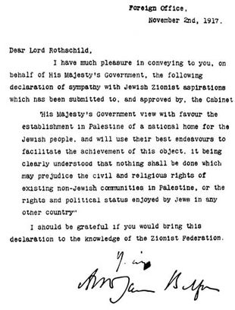

Slide 18
Založení Státu Izrael 1948
Stát Izrael vyhlášen na území historické Palestiny jako židovský národní stát dne 14. května 1948 v návaznosti na rozhodnutí Organizace spojených národů rozdělit mandátní Palestinu na dva státy – arabský a židovský
arabské státy sousedící s Izraelem na vyhlášení Státu Izrael reagovaly vojenskou ofenzívou, která přerostla v patnáctiměsíční válečný konflikt (známý také jako tzv. Válka za nezávislost), během nějž došlo mezi armádami Egypta, Jordánska, Sýrie, Libanonu a Iráku na jedné straně a izraelskou armádou na straně druhé k vleklým bojům
roku 1949 bylo na základě mírových jednání na půdě OSN vyhlášeno příměří a byly stanoveny dočasné hranice mezi Izraelem, Jordánskem a Egyptem – Jordánsko anektovalo území Západního břehu Jordánu a východní část Jeruzaléma a Egypt převzal kontrolu nad Pásmem Gazy

Slide 19
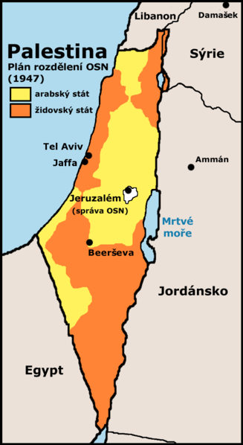
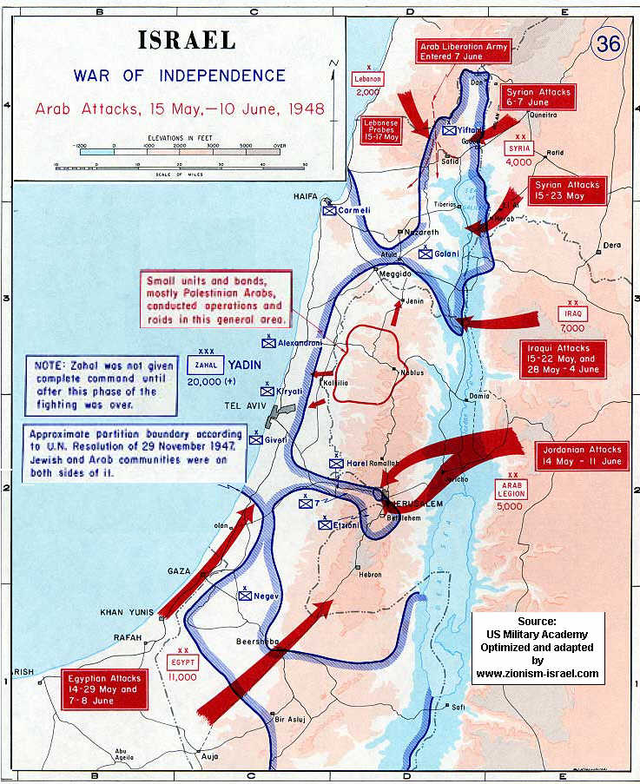

Slide 20
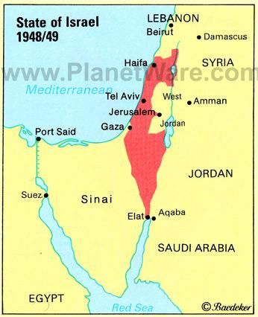

Slide 21
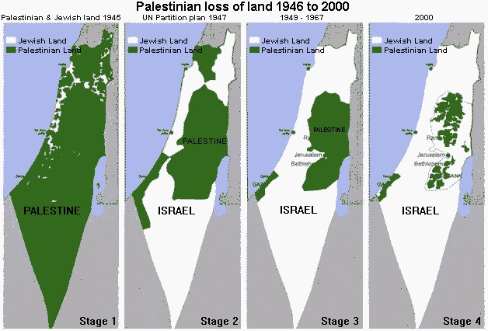

Slide 22
Sionismus v umění a hudbě
sionistické písně spojené se slovy „národ“ „Sijón“ http://www.youtube.com/watch?v=We07DKoDMZU
písně o Herzlovi a sionismu http://www.youtube.com/watch?v=SZOBa_wgYiE
v současnosti bujaré oslavy Dne nezávislosti Izraele יום העצמעות

Slide 23
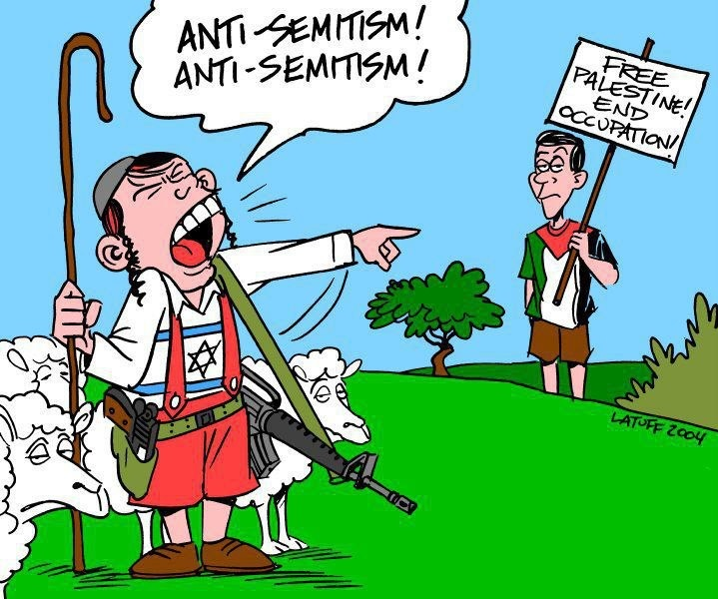
Antisionismus vs. antisemitismus
http://www.radioislam.org/islam/roligt/zionism/cartoons_zionism.htm
Karikatury, novinové články, zpravodajství, reportáže

Slide 24
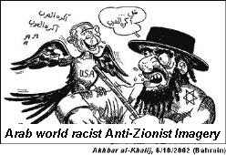
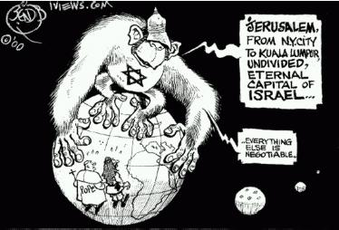

Slide 25
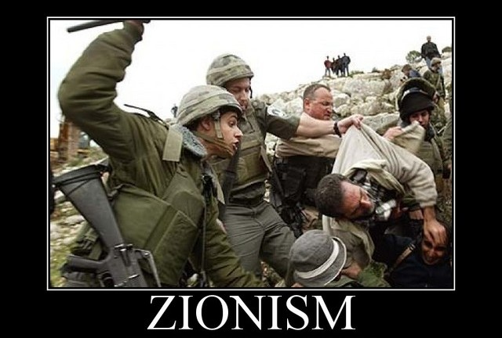

Slide 26
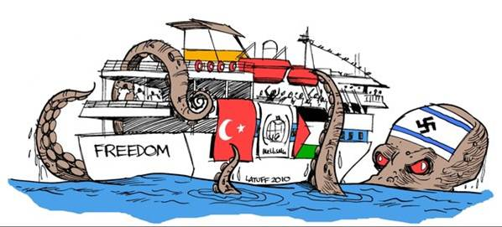

Slide 27
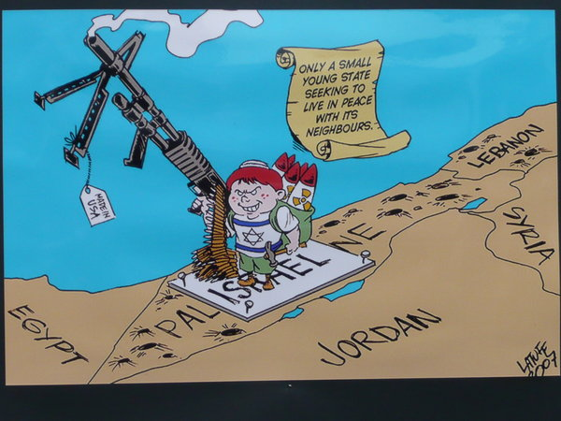

Slide 28
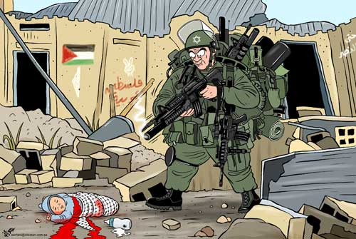

Slide 29
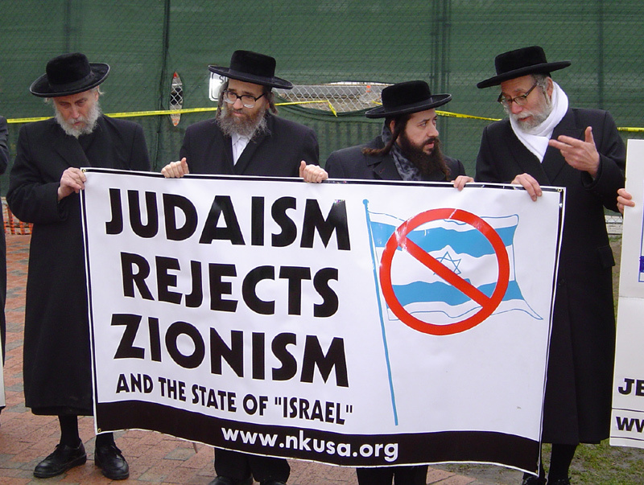
Judaismus odmítající sionismus

Slide 30
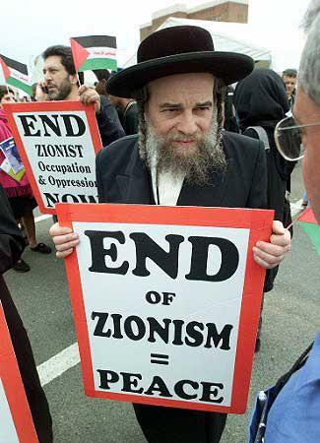

Slide 31
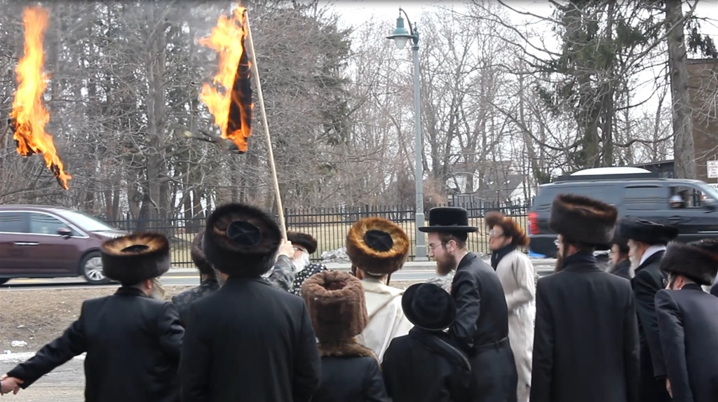
Neturej Charta International
Jews united against Zionsim
http://www.nkusa.org/

Slide 32
Děkuji za pozornost ☺

